Slide 1

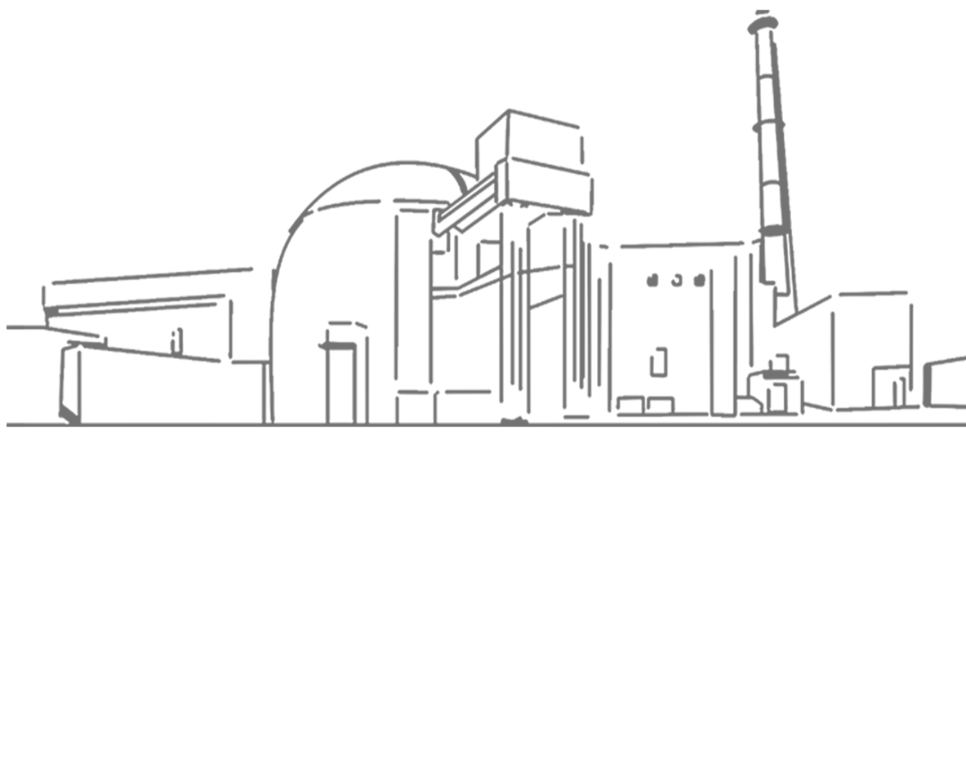
شرکت بهره برداری نیروگاه اتمی بوشهر
Bushehr Nuclear Power Plant
February 2021
نیروگاه اتمی بوشهر

Slide 2
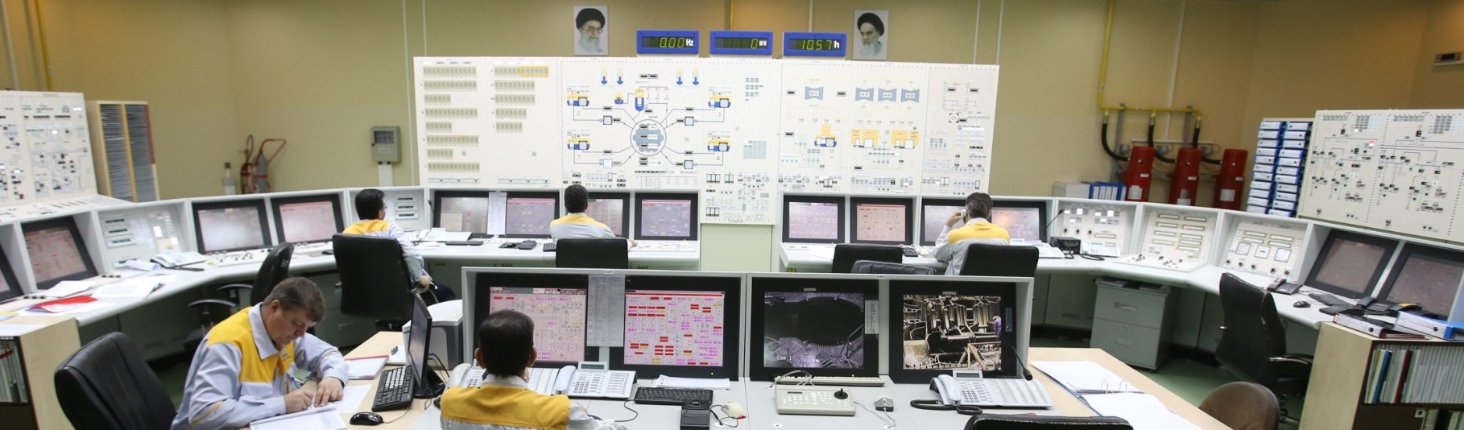
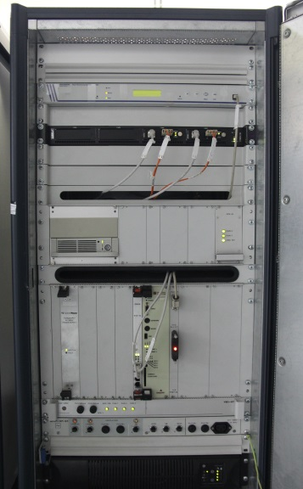
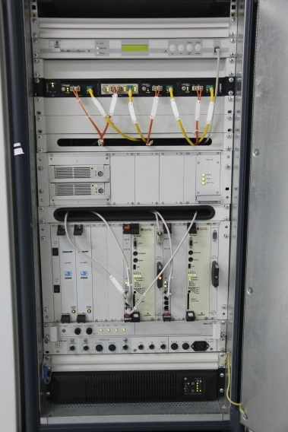
بروزرسانی تجهیزات سیستم سطح بالا

Slide 3
انتقال اطلاعات سیستم سطح بالا به مرکز بحران-پیمانکار: شرکت ادیس
هزینه انتقال اطلاعات سیستم های کنترلی سطح بالا طبق استعلام دریافتی از شرکت پیمانکار روس 367000 یورو اعلام شده است .
مدرنیزاسیون سیستم سطح بالا- مجری: شرکت بهره برداری
این سیستم شامل 7 سرور اصلی نیروگاه و ایستگاههای کاری اتاق کنترل می باشد که به دلیل توقف تولید ، تامین قطعات یدکی(اغلب ساخت صنایع دفاع آمریکا) امکان پذیر نیست .
طبق پیشنهاد فنی مالی پیمانکار(ضمیمه 4) هزینه اجرای این پروژه شامل خرید سخت افزار و اجرای نرم افزار 8900000 یورو اعلام گردید.
از طریق قرارداد قطعات یدکی 4 ساله یک نمونه سرور جدید از شرکت ایپوران روسیه با هزینه 50000 یورو تامین و جهت تست در تعمیرات 2019 توسط نصب گردید.(ضمیمه 1)
پس از رفع ایرادات و حصول اطمینان از کارایی سرور نمونه ، سایر سرورها با هزینه 473000 یورو تامین و توسط شرکت بهره برداری بصورت کامل در تعمیرات 2-2021 نصب و راه اندازی گردید.(ضمیمه3)

Slide 4
میزان صرفه جویی ارزی در مدرنیزاسیون تجهیزات سیستم سطح بالا
میزان صرفه جویی کلی(یورو) | هزینه خرید سخت‌افزار (یورو) | قیمت پیشنهادی پیمانکار (یورو) | تجهیز | ردیف
8.377.000 | 523.000 | 8.900.000 | مدرنیزاسیون سرورها | 1
367.000 | - | 370.000 | انتقال اطلاعات | 2
8.744.000 | جمع

Slide 5
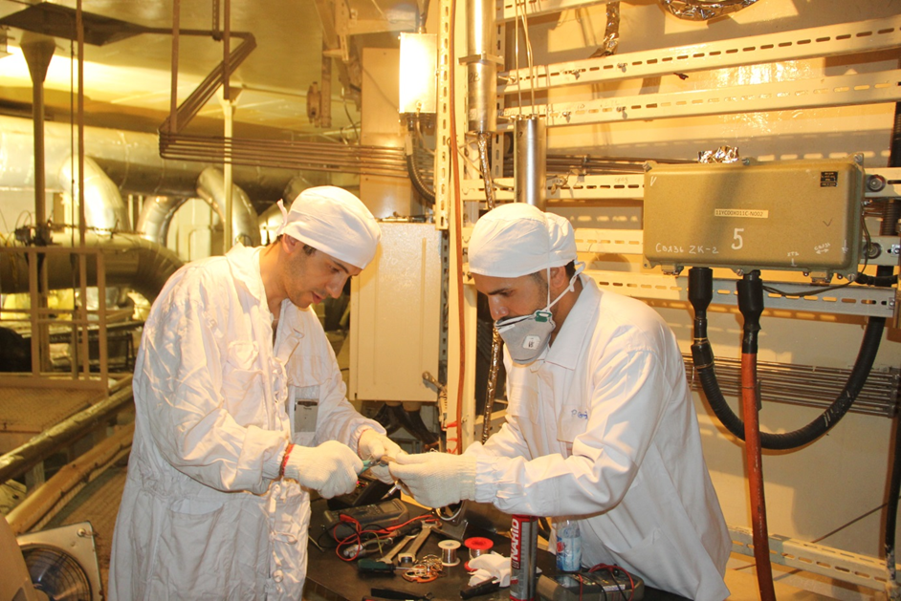
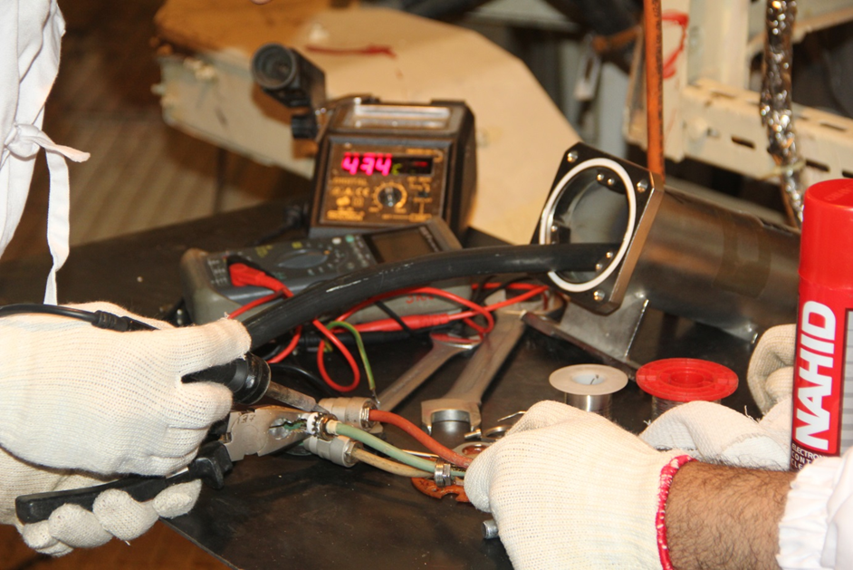
رفع ایراد و راه‌اندازی مجدد سنسورهای NFME
در تعمیرات نیمه اساسی سال 2018 تعداد 90 عدد تجهیزات ارتباطی سنسور اندازه گیری شار نوترونی NFME(به ازای هر سنسور 3 سر کابل) توسط پیمانکار روس با هزینه 115 هزار یورو تعمیر و احیا گردید.
در هر تعمیرات اساسی و نیمه اساسی از سال 2019تا 2-2021 تعمیر تجهیزات مذکورتوسط متخصصین مدیریت کنترل و ابزار دقیق انجام گردید و 345هزار یورو صرفه جویی ارزی حاصل شد.

Slide 6
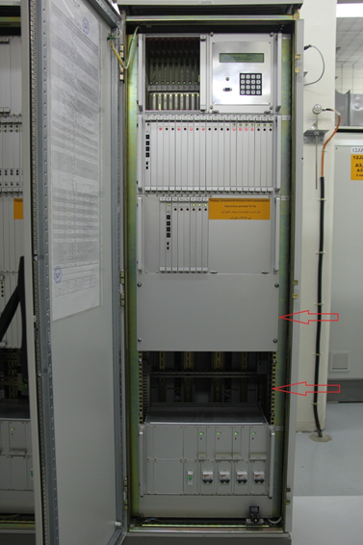
اصلاح طرح کابینتهای سیستم حفاظت و کنترل راکتور
با انجام برخی اصلاحات در پانلهایАЛОС تعداد 108 عدد از ماژول‌های PVK-94R و PH-472R به ذخیره قطعات یدکی مجموعه اضافه گردید. با توجه به اینکه قیمت خرید هرکدام از این ماژول‌ها 6000 یورو می‌باشد این اصلاحات منجر به صرفه جویی ارزی 648000 یورو در هزینه سفارش قطعات یدکی گردید.

Slide 7
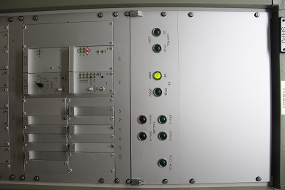
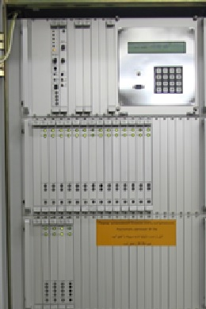
تعمیر و احیای ماژول‌های معیوب تجهیرات کنترل و حفاظت راکتور
تعمیر و بازیابی 71 عدد از انواع بردها و تجهیرات معیوب کنترل و حفاظت راکتور و سیستم‌های حفاظت اضطراری و ایمنی راکتور (BPS, BP3, BPR1, 4BP36M, PK-25, BNO-87R, PGH-27R, PSN-17R, PSN-17R2, PGH-27R1, BNO-87R1) که طبق قرارداد قطعات یدکی قیمت هر کدام از ‌آن‌ها 6000 تا 7000 یورو می باشد.تعمیر و احیای این تعداد از ماژول‌ها منجر به کاهش سفارش خرید قطعات یدکی دوره 4 ساله و کسر مبلغ 454000 یورو از هزینه سفارش گردید.

Slide 8
میزان صرفه جویی در اصلاح تجهیزات سیستم کنترل و هدایت راکتور
میزان صرفه جویی کلی(یورو) | هزینه تعمیر توسط مدیریت کنترل و ابزار دقیق (یورو) | قیمت پیشنهادی پیمانکار (یورو) برای یک بار | تجهیز | ردیف
3 مرحله از2019 تا 2021 345.000 | - | 115.000 | رفع ایراد تجهیزات ارتباطی سنسورهای اندازه گیری شار نوترونی | 1
648.000 | - | 648.000 | اصلاح طرح کابینتهای کنترل و حفاظت راکتور | 2
454.000 | - | 454000 | تعمیر و احیای ماژول‌های معیوب تجهیرات کنترل و حفاظت راکتور | 3
1.447.000 | جمع

Slide 9
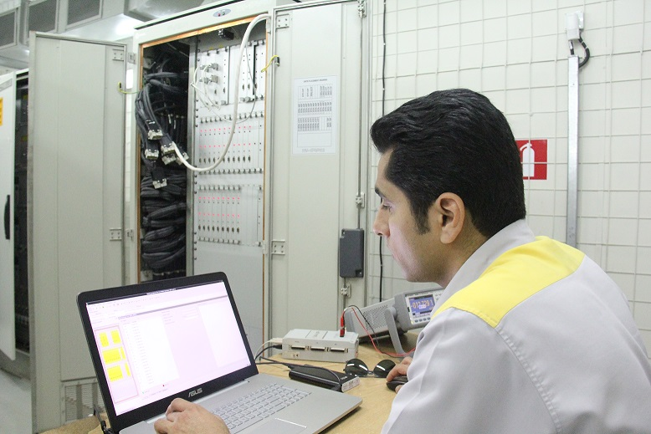
کالیبراسیون سیستم اندازه گیری پارامترهای قلب راکتور ICIS
کالیبراسیون کانال‌های اندازه گیری سیستم کنترل پارامترهای قلب راکتور به تعداد 1400 عدد تا سال 2015 توسط شرکت SNIIP ASKOR با دریافت مبلغ 450 هزار یورو در هر تعمیرات انجام می‌گردید. (5000 نفر ساعت)
با برنامه‌ریزی انجام شده تجهیزات مورد نیاز جهت انجام کالیبراسیون به مبلغ 70 هزار یورو تهیه گردید و علیرغم عدم ارائه آموزش توسط پیمانکار روس، کالیبراسیون مذکور از تعمیرات 2016 هرساله توسط کارکنان مدیریت کنترل و ابزار دقیق انجام می گردد که سالانه مبلغ 450 هزار یورو در هزینه تعمیرات صرفه جویی می گردد.

Slide 10
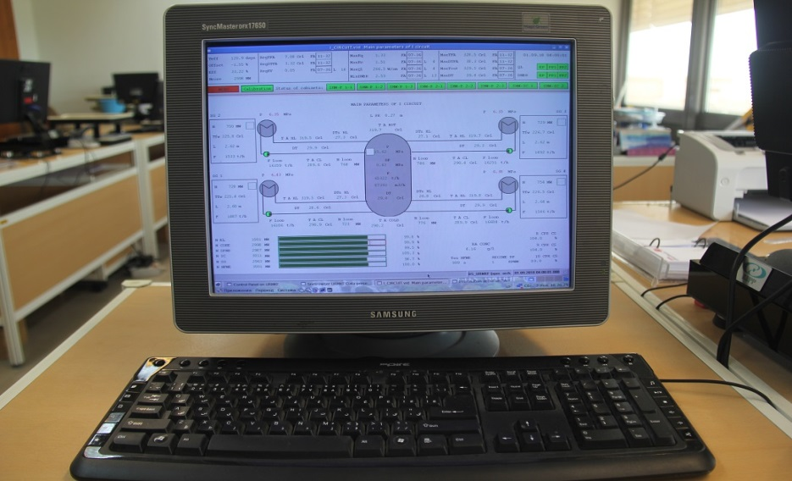
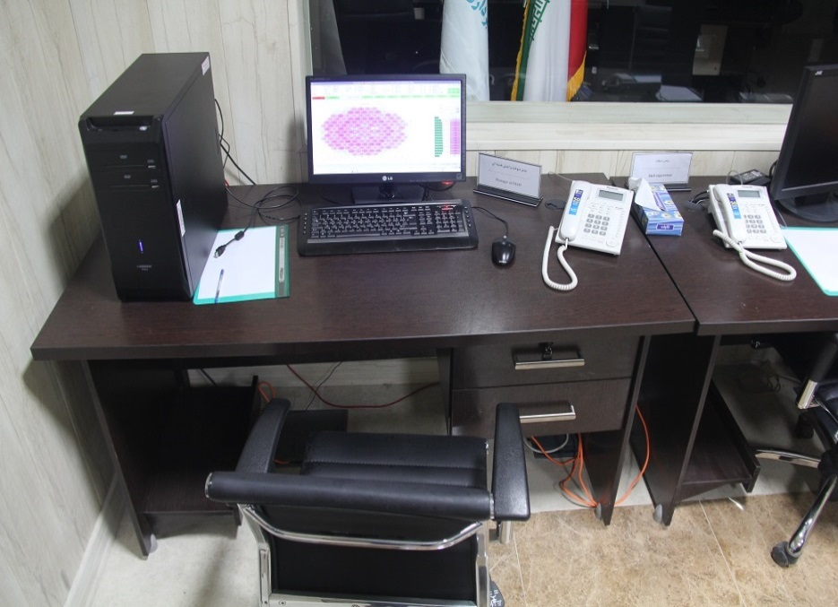
راه اندازی سیستم آفلاین کنترل پارامترهای قلب راکتور جهت استفاده مدیریت سوخت و ایمنی هسته ای به ارزش 135000 یورو(قیمت پیشنهادی پیمانکار)
راه اندازی سیستم آنلاین کنترل پارامترهای قلب راکتور و انتقال اطلاعات به اتاق مدیریت بحران 5 طبقه به ارزش 585000 یورو(قیمت پیشنهادی پیمانکار)

Slide 11
میزان صرفه جویی در تجهیزات سیستم اندازه‌گیری پارامترهای قلب راکتور
میزان صرفه جویی کلی(یورو) | هزینه خریددستگاه (یورو) | قیمت پیشنهادی پیمانکار در هر تعمیرات (یورو) | تجهیز | ردیف
(از تعمیرات 2016 تا 2021) 2.630.000 | 70.000 | 450.000 | کالیبراسیون کانال‌های اندازه‌گیری | 1
134.500 | 500 | 135.000 | راه‌اندازی سیستم آفلاین کنترل پارامترهای قلب راکتور | 2
584.000 | 1000 | 585.000 | راه‌اندازی سیستم آنلاین کنترل پارامترهای قلب راکتور | 3
3.348.500 | جمع

Slide 12
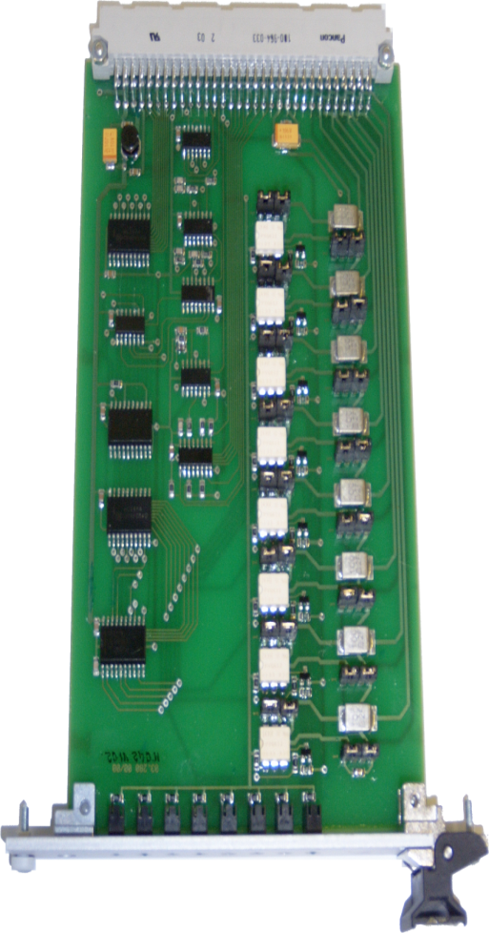
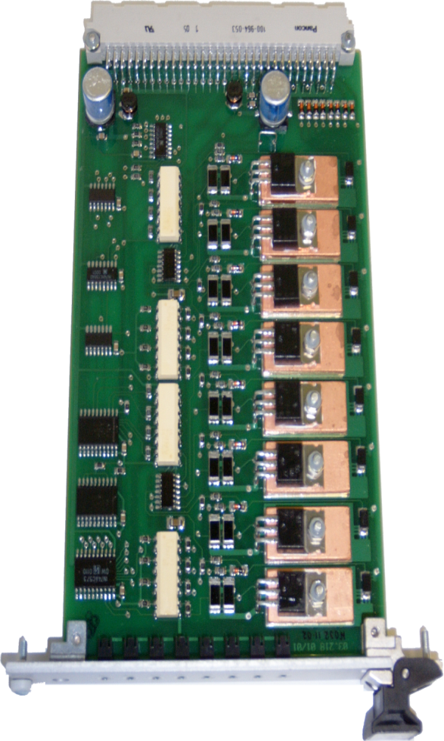
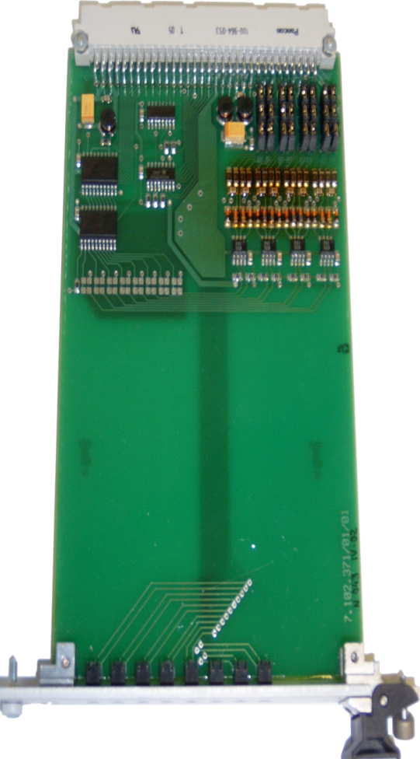
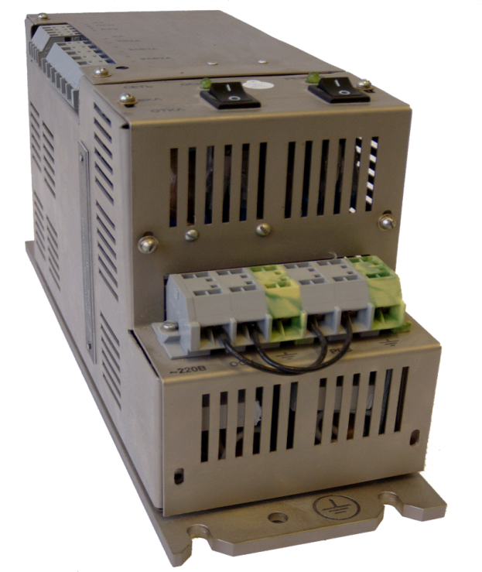
بومی سازی تجهیزات داخلی کنترلرهای اعلان و اطفاء حریق اتوماتیک - شرکت ادیس

Slide 13
میزان صرفه جویی با بومی سازی تجهیزات کنترلرهای اعلان حریق
میزان صرفه جویی یورو | قیمت کلی طراحی و ساخت داخلی (ریال) | قیمت (یورو) | تعداد سفارش | تجهیز | ردیف
5562 | 300/000/000 | 556/25 | 10 | ماژول MBK-2.1 | 1
5828 | 370/000/000 | 582/87 | 10 | ماژول MEK | 2
5248 | 260/000/000 | 524/87 | 10 | ماژول MDS | 3
14513 | 600/000/000 | 1451/35 | 10 | منبع تغذیه | 4
31.151 یورو | جمع

Slide 14
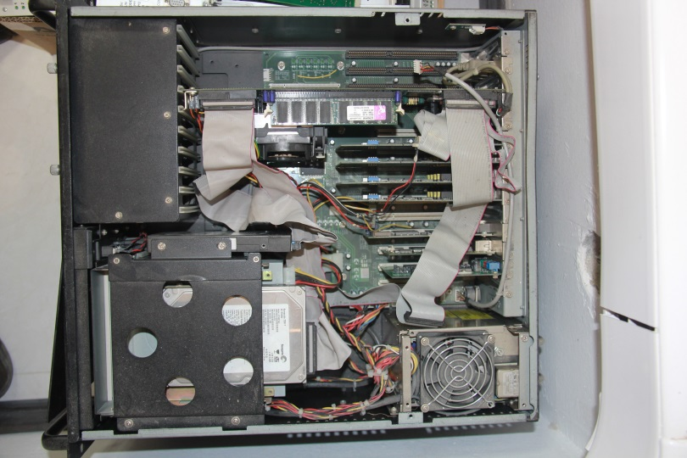
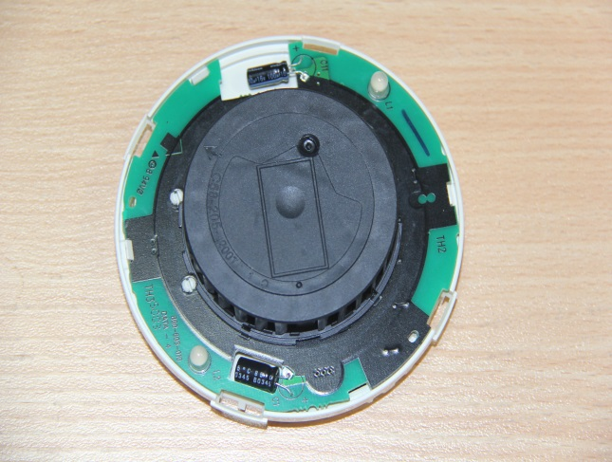
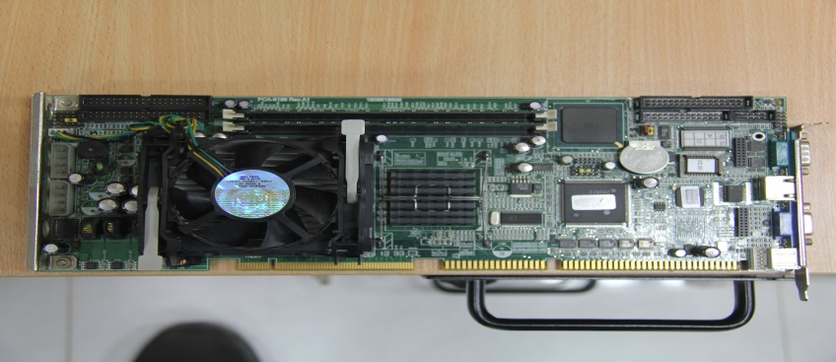
تعمیر و احیای سنسورها و ماژول های کنترلر اعلان و اطفای حریق اتوماتیک

Slide 15
میزان صرفه جویی با تعمیر و بازآوری مجموعه تجهیز ویژه و ماژول های کنترلر اعلان و اطفای حریق اتوماتیک
میزان صرفه جویی کلی (ریال) | قیمت واحد (یورو) | تعداد | تجهیز | ردیف
13000 | 867.11 | 15 | ماژول MP
15.428 | 1102.08 | 14 | ماژول MASH
5562 | 556.25 | 10 | ماژول MBK2.1
11.608 | 1451.35 | 8 | منبع تغذیه
12.633 | 4211.96 | 3 | مانیتور مجموعه تجهیز ویژه
55.844 | 13961.85 | 4 | سخت افزار KCO
118.450 | 103 | 1150 | سنسور اعلان حریق 2251EM
232.525 یورو | جمع

Slide 16
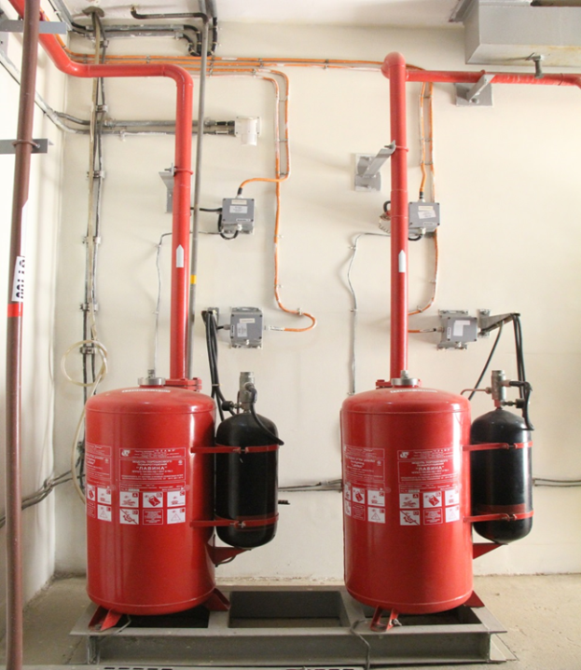
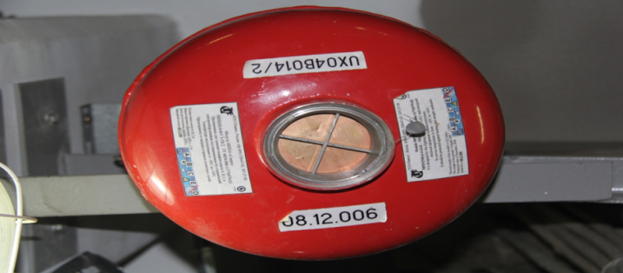
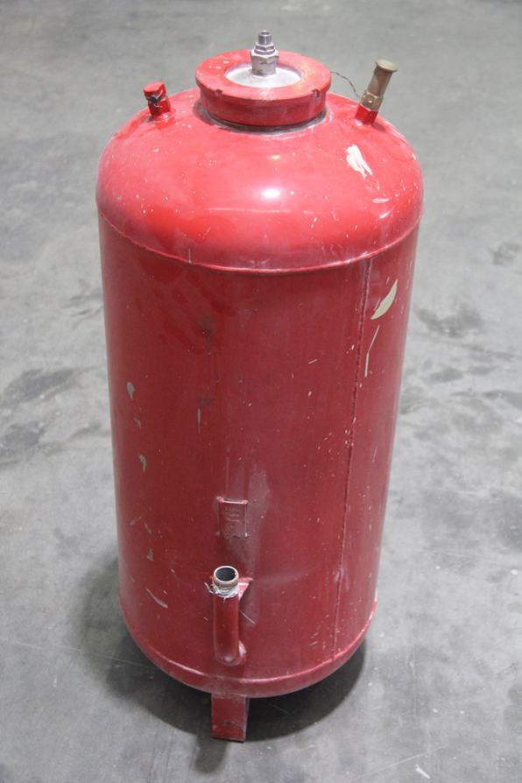
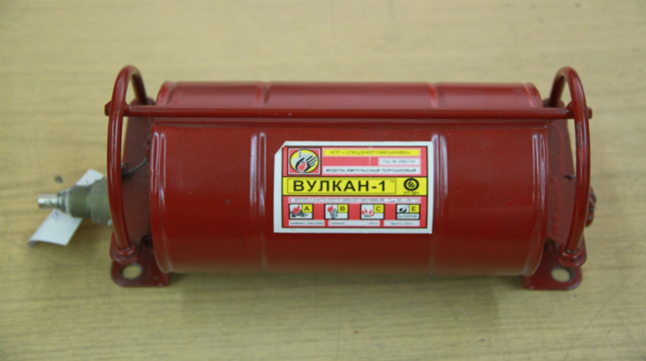
ساخت چاشنی انفجاری کپسول‌های پودری سیستم اطفاء حریق اتوماتیک -شرکت صاایران
با توجه به اتمام عمر مفید چاشنی انفجاری کپسول‌های اطفاء حریق اتوماتیک پودری (سال 2020) و هزینه بالای ارزی تعویض 3200 کپسول اطفاء توسط پیمانکار روس، ساخت چاشنی انفجاری که در حوزه تخصصی صنایع نظامی می‌باشد به شرکت صاایران محول گردید. با توجه به حساسیت کار، ازتعداد 3200 کپسول تاکنون چاشنی انفجاری2006 عدد کپسول مونتاژ گردیده است.
Bushehr Nuclear Power Plant

Slide 17
میزان صرفه جویی با بومی سازی کپسول های پودری
میزان صرفه جویی کلی(ریال/یورو) | هزینه شارژ پودر و تعویض چاشنی و باروت یک واحد (توسط شرکت های داخلی) | قیمت واحد (دلار) | تجهیز | ردیف
301.546 | 52/000/000 | 8869 | لاوینا (34 عدد) | 1
146.550 | 3/250/000 | 1954 | اسمرچ (75 عدد) | 2
700.148 | 26/000/000 | 3098 | اپان 50 (226 عدد) | 3
290.749 | 52/000/000 | 3503 | اپان 100(83 عدد) | 4
924.800 | 13/510/000 | 289 | ولکان (3200عدد) | 5
2.363.793 دلار | جمع

Slide 18
ساخت 6 دستگاه پروگرامرهای صنعتی – شرکت ادیس
طراحی و اصلاح الگوریتمهای سیستم کنترل براساس درخواست بهره بردار سیستم
تعمیر و بازیابی مازولها و تجهیزات سیستم کنترل سطح میانی
میزان صرفه جویی کلی(یورو) | قیمت پیشنهادی پیمانکار (یورو) | تعداد | تجهیز | ردیف
360.000 | 60.000 | 6 | ساخت پروگرامرهای صنعتی | 1
3.190.000 | 11647 | 319 | اصلاح طرح الگوریتم | 2
870.000 | قرارداد قطعات یدکی | 61 | تعمیر ماژولها و تجهیزات | 3
4.420.000 یورو | جمع

Slide 19
با توجه به کاربرد وسیع انواع سنسورهای دما و فشار در سیستمها و تجهیزات صنعتی و همچنین قیمت بالای آن تولید این سنسورها در داخل کشور و رفع وابستگی به پیمانکار روس ما را بر آن داشت تا با مطالعه تولیدکنندگان داخلی و ساخت نمونه های مختلف و تست آنها تا کنون بیش از 500 عدد از انواع این سنسورها توسط شركتهای افق هسته ای و مسنا ساخته و در اغلب تجهیزات مهم نیروگاه از قبیل توربین، پمپ سیرکوله مدار اول و خطوط لوله مدار اول و دوم در حال استفاده است. لازم به ذکر میباشد با بومی سازی این تجهیز در داخل کشور علاوه بر رفع نیاز واحد یک نیروگاه اتمی بوشهر میتوان در ساخت واحدهای جدید نیز از آنها استفاده نمود. هزینه ساخت داخلی هر سنسور بطور متوسط نسبت به نمونه روسی حدودیک پنجم تا یک هفتم میباشد
ساخت انواع سنسورهای دما و فشار با رعایت الزامات صنعت هسته ایی در داخل کشور
حداقل میزان صرفه جویی (یورو) | قیمت مدل روسی (یورو) | تعداد | تجهیز | ردیف
500.000 | 1000تا 2000 | 500 | ساخت انواع سنسورهای دما | 1
750.000 | 5000تا 6000 | 150 | ساخت انواع سنسورهای فشار | 2
1.250.000 یورو | جمع

Slide 20
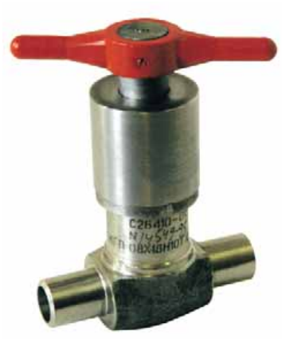
طراحي، ساخت،تست و توليد انبوه ولو بيلوزدار- شرکت شاخص
شير ابزار دقيقShut Off Bellows Valve CMD (КИП) با قطر 10 ميلي متر و فشار كاري 20 مگا پاسكال و دماي كاري 300 درجه سانتي گراد و کلاس ایمنی 2 با كنترل دستي بوده و به عنوان وسيله قطع جريان سيال در خطوط لوله، تجهيزات و استندهاي ابزار دقيق كنترلي نيروگاه هاي اتمي با راكتور VVERمي باشد. سيال كاري مي تواند از بالا يا پايين وارد گردد.
قرارداد سفارش ساخت 200 عدد از این شیر بین شرکت بهره برداری و شرکت شاخص به مبلغ 4،670،000،000 ریال منعقد گردید. در حال حاضر تعدادی از این تجهیز از سه سال گذشته تاکنون با موفقیت در سیستمهای نمونه گیری مدار اول و دوم و همچنین تجهیزات مرتبط با آب دریا نصب و بدون هیچ ایرادی در حال کار میباشد.
کیفیت و طراحی این شیر به مراتب از نمونه روسی بهتر بوده و با توجه به تعداد بالای این تجهیز در سطح واحد (حدود 7500 عدد)امکان تولید و استفاده از آن در واحدهای جدید نیز فراهم میباشد.با توجه به اینکه قیمت هر عدد از این شیرها برابر 532 دلار میباشد ساخت این شیرها در داخل کشور با هزینه یک سوم نمونه خارجی انجام میگردد و صرفه جویی برابر 106000 دلار صورت پذیرفت.

Slide 21
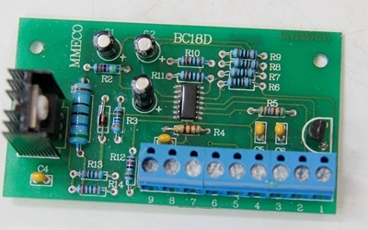
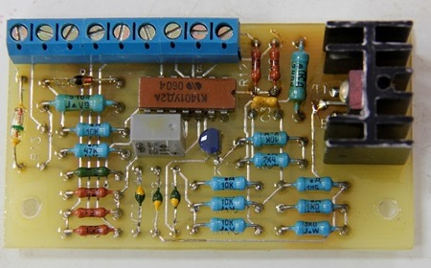
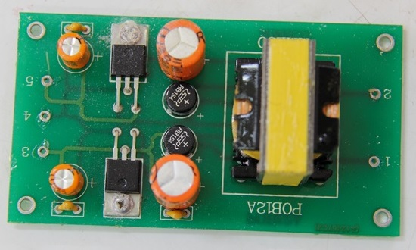
مهندسی معکوس بورد الکترونیکی منبع تغذیه سنسور نوع MPU-R مربوط به موقعیت رگولاتورها
مهندسی معکوس بورد الکترونیکی سنسور نوع MPU-R مربوط به موقعیت رگولاتورها
مهندسی معکوس بورد الکترونیکی سنسور نوع PSمربوط به موقعیت رگولاتورها

Slide 22
پس از تحویل واحد به شرکت بهره برداری و در راستای صیانت از سرمایه و دارایی شرکت بهره برداری، متخصصین مدیریت کنترل و ابزاردقیق با تکیه بر تخصص و تعهد خود تعداد بسیار زیادی از تجهیزات و قطعات معیوب از قبیل تجهیزات حساس آزمایشگاهی و سایر قطعات مورد استفاده در سیستمهای کنترل نیروگاه را بازیابی نمودند.
تعمیرات و راه‌اندازی مجدد دستگاهها وتجهیزات آزمایشگاهی
ردیف | نام تجهیز | تعداد(عدد) | مدیریت | قیمت هر واحد(یورو) | مجموع(یورو)
1 | ماشین تست ИР5145-500 | 1 | آزمایشگاه مواد | 19298 | 19298
2 | دستگاه اکسیژن سنج | 4 | مدیریت شیمی | 877 | 3508
3 | دستگاه آب مقطرسازی واندازه گیری COD | 1 | مدیریت شیمی | 3508 | 3508
4 | دستگاه ظهور و ثبوت فیلم های رادیو گرافی | 1 | آزمایشگاه مواد | 70175 | 70175
 |  |  | جمع |  | 96.489

Slide 23
میزان صرفه جویی کلی در مدیریت کنترل و ابزار دقیق
ردیف | نام تجهیز | صرفه‌جویی ارزی(یورو/دلار)
1 | بروززسانی تجهیزات سیستم سطح بالا (TLSU) | 8.744.000
2 | رفع ایراد تجهیزات سنسورهای اندازه‌گیری شار نوترونی و اصلاح سیستم کنترل و حفاظت راکتور | 1.447.000
3 | سیستم اندازه‌گیری پارامترهای قلب راکتور (ICIS) | 3.348.500
4 | بومی سازی چاشنی انفجاری سیستم اتوماتیک اعلان و اطفاء حریق -صاایران | 2.363.794
5 | ساخت و بومی‌سازی ماژول‌های کنترلر اعلان حریق-ادیس | 31.151
6 | تمدید عمر مفید چشمه های نوترونی | 156.904
7 | ساخت پروگرامرهای صنعتی | 360.000
8 | ساخت 200 شیر بیلوزدار | 106.000
9 | اصلاح الگوریتمها | 3.190.000
10 | ساخت سنسورهای دما و فشار- افق هسته ای و مسنا | 1.250.000
11 | تعمیر تجهیزات | 6.088.489
 | جمع کل | 27.085.838

Slide 24
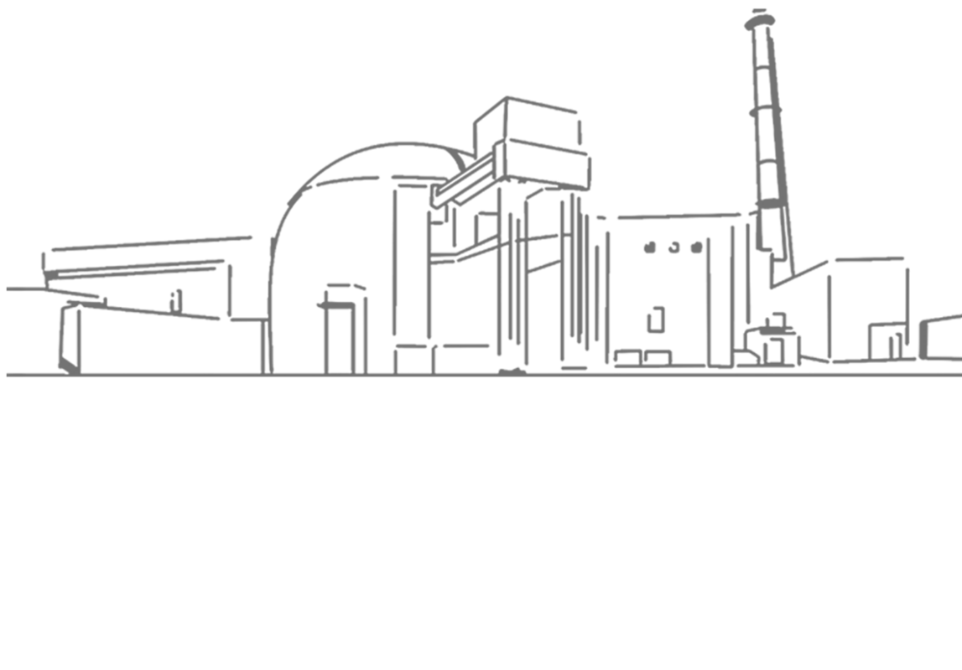


با تشکر از توجه شما

